Slide 1
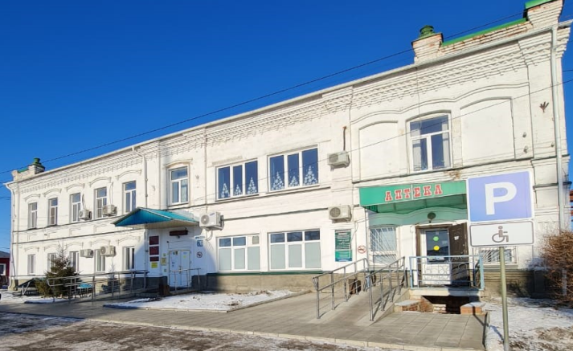
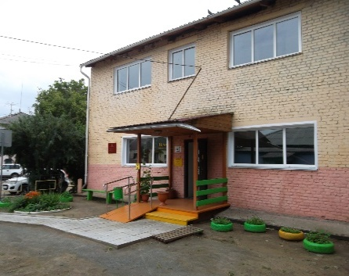
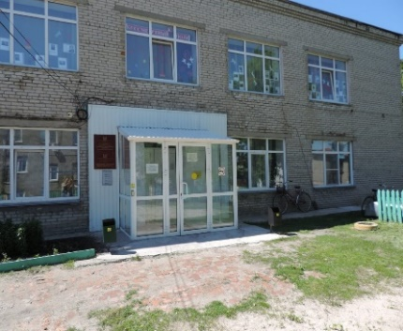
ГБУ «Центр социального обслуживания № 7»
Адрес и контакты:
641430, Курганская область, Куртамышский МО, г. Куртамыш, ул. К. Маркса, 26 телефон: (35249) 2-14-04
эл.почта: kcsonkurt@mail.ru
сайт: http://sz209.gov45.ru/
Директор
Важенина Наталья Николаевна телефон: (35249) 2-14-04
эл.почта: kcsonkurt@mail.ru
Основные события 2022 года

Slide 2
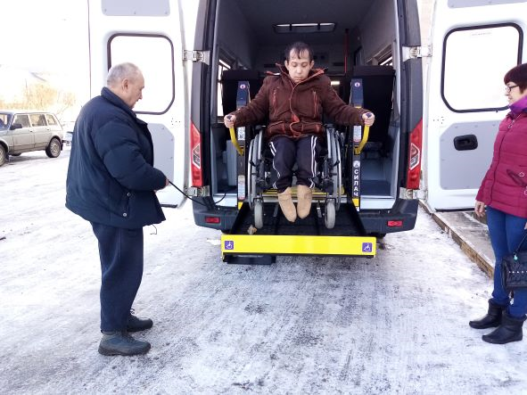
Основные события 2022 года
4226 граждан получили социальные услуги в форме социального
обслуживания на дому
1457 граждан пожилого возраста и инвалидов получили социальные услуги в отделениях социального обслуживания на дому.
Им предоставлено 589727 услуг.
2837 семей с детьми обслужено отделениями помощи семье и детям. Им предоставлено 15501 услуга.
3072 человека охвачено инновационными технологиями социального обслуживания.
Предоставлена 17861 услуга. Из них:
1218 – услуги «Социального такси»;
297- услуги серебряных волонтеров;
294- услуги по доставке на диспансеризацию;
2924- услуги по организации клубной и кружковой деятельности.
ИТОГИ 2022

Slide 3
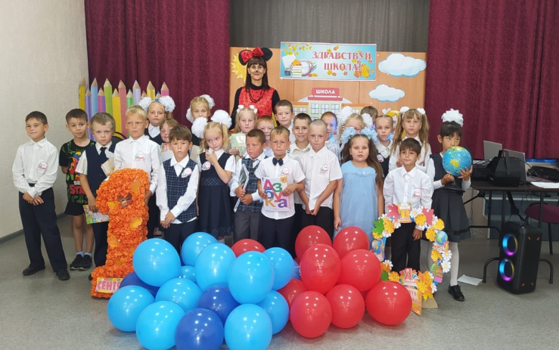
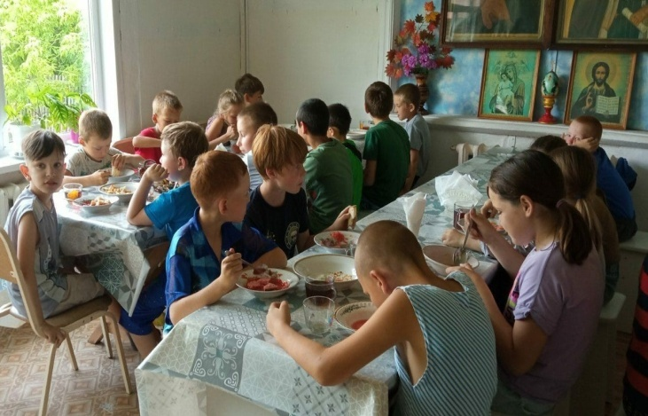
Основные события 2022 года
Реализованы следующие благотворительные мероприятия, акции, проекты:
«Корзина добра» проводится на постоянной основе, выдано 34 набора на сумму 59 т.руб.;
в рамках взаимодействия с ООО «Профиль» (Куртамышский МО) 244 семьи получили бесплатные дровяные срезки;
акцией «Соберем ребенка в школу» было охвачено 475 детей Куртамышского, Альменевского и Целинного МО (выданы наборы школьных принадлежностей, наборы общих тетрадей, рюкзаки, комплекты школьной и спортивной формы, обувь)
совместно с Храмом в честь святых апостолов Петра и Павла реализована технология «Социальная столовая», выдано 6054 горячих обедов;
ИТОГИ 2022

Slide 4
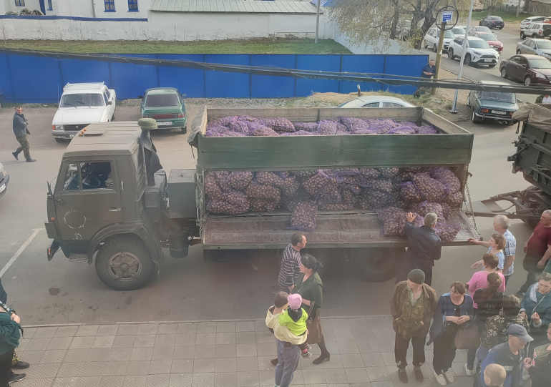
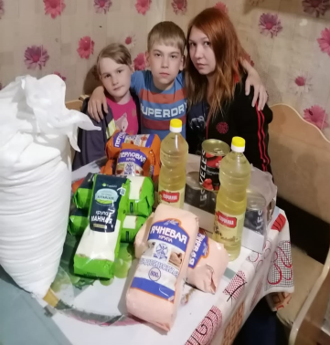
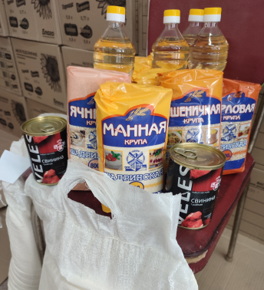
Основные события 2022 года
Реализованы следующие благотворительные мероприятия, акции, проекты:
в рамках новогоднего благотворительного марафона добра, сладкие новогодние подарки получили 1223 ребенка;
по инициативе Правительства Курганской области была введена дополнительная мера адресной поддержки в результате которой нуждающиеся (304 человека) получили более 13 тонн семенного картофеля;
оказана продовольственная помощь продуктовыми наборами 612 семьям на сумму более 3 млн.рублей;
в рамках взаимодействия с фондом «Русь» и проводимых продовольственных марафонов было выдано 20 продуктовых наборов.
ИТОГИ 2022

